Slide 1



2026
Попробую профессию в деле

Slide 2
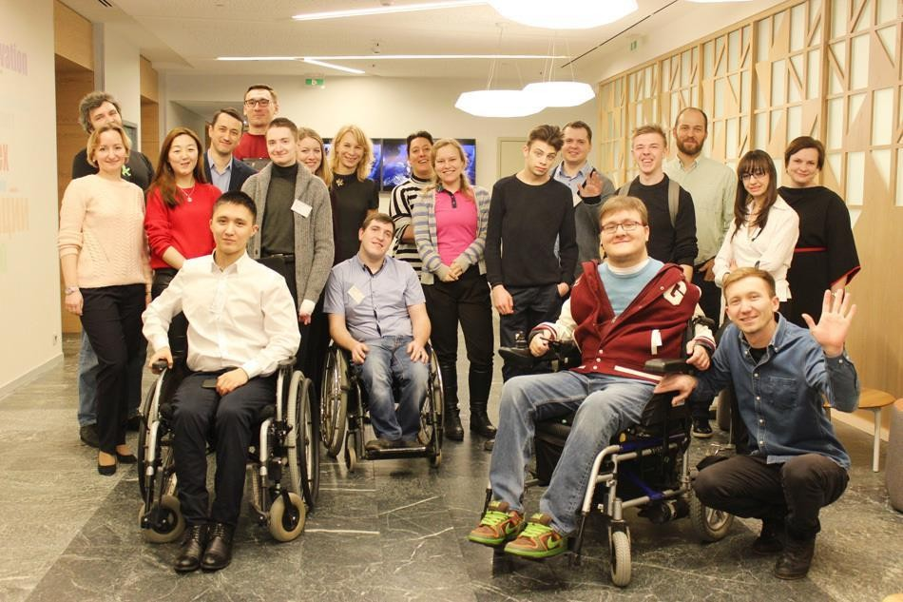


«Попробуй профессию в деле»
«Попробуй профессию в деле» - это программа наставничества, цель которой является помочь студентам и выпускникам с инвалидностью реализовать свой потенциал и погрузиться в изучаемую профессию

Slide 3
Описание программы
ЦЕЛЬ
Попробовать будущую профессию на практике
Научиться новым ИТ технологиям
Развить навыки межличностного общения
Улучшить презентационные навыки
Познакомиться с принципами работы крупных российских и международных компаний
КТО
Студенты ИТ, маркетинговых, юридических, экономических и других факультетов (знание английского приветствуется)
География: нет географических ограничений
Наличие компьютера и доступа в интернет из дома для регулярной индивидуальной работы с ментором
ЧТО
Решение и презентация практического бизнес кейса
Длительность программы – 6 недель
Включает обучение технологиям, необходимым для решения бизнес кейса и
индивидуальную работу с ментором
Результат - презентация бизнес кейса
КАК
Бизнес кейсы из опыта компаний по соответствующим специальностям
Старт проекта (презентация, обсуждение бизнес кейса, обучение) и презентация готовых кейсов (включая обсуждение результатов) проводятся в формате личной встречи и видеоконференции
Онлайн или личное взаимодействие с ментором минимум 1 раз в неделю
Выдача свидетельства о прохождении программы

Slide 4
Требования к менторам и их подготовка
Требования:
Подготовка:
Заинтересованность в волонтерских и
менторских активностях
Возможность выделить как минимум 1-2 часа в неделю на общение со студентом
Наличие менторских качеств или желание их развить (умение ставить задачи и цели, вдохновлять, активное слушание, построение доверия, т.п.)
Детальное разъяснение программы менторам, постановка цели и задач
Тренинг, организованный совместно с РООИ
«Перспектива», по корректному
взаимодействию с людьми с инвалидностью
Внутренние ресурсы компаний

Slide 5
Примеры бизнес-кейсов
IT
От самых простых (знакомство с продуктами – Power Point, Excel, Outlook, Sway, OneNote, Azure) до сложных и креативных:
  Прогнозирование задержек рейсов с помощью модели машинного обучения
  Внедрение ERP системы
  Создание приложения/сайта по обработке видеозаписей с соревнований по Дзюдо для анализа статистики применяемых приемов и результатов поединков
Юриспруденция
Анализ потенциального нарушения лицензионного договора
Использование организацией нелицензионного программного обеспечения, юридические риски и последствия
Финансы
Формирование отчетности компании: баланс и отчет о прибылях и убытках. Анализ деятельности на основании отчетности
Маркетинг
Разработка стратегии вывода нового продукта на рынок
Определение оптимальных инструментов продвижения продукта на рынке, включая анализ целевой аудитории
Продвижение продукта в социальных сетях

Slide 6






Ценность проекта
Проект помогает участникам не только погрузиться в профессию, но и получить востребованные на рынке труда навыки.
Участники «прокачивают» навыки публичного вступления, эффективной коммуникации, знакомятся с работой бизнеса изнутри.
Специалисты по трудоустройству РООИ
«Перспектива» отмечают повышение мотивации к прохождению стажировок и трудоустройству среди
участников проекта
«Попробуй профессию в деле».
У проекта широкая география. Для многих участников, которые не могут выйти из дома или приехать в столицу проект становится шансом начать успешный путь в профессию.
Строчка в резюме об участии в проекте способствует более успешному трудоустройству
участников.

Slide 7
Благодарим за внимание!

